Slide 1
ПИСАЊЕ ИМЕНА УСТАНОВА СРПСКИ ЈЕЗИК 4. РАЗРЕД

Slide 2
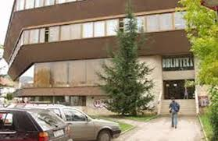
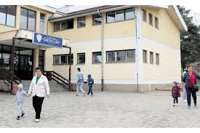
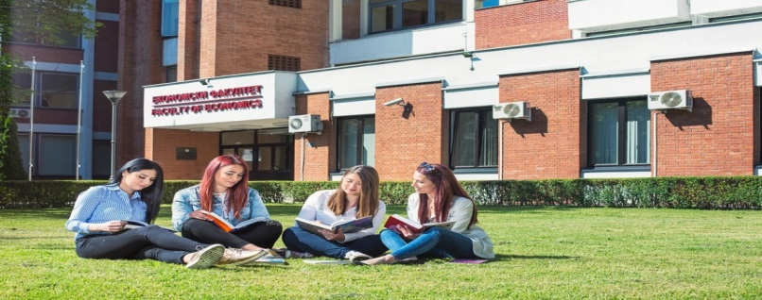
Софија похађа Основну школу „Свети Сава“.
У Бањој Луци се налази Народна и универзитетска библиотека Републике Српске.
Моја тетка предаје на Економском факултету у Бањој Луци.
СРПСКИ ЈЕЗИК 4. РАЗРЕД

Slide 3
Великим почетним словом пише се увијек прво слово у називу установа, предузећа, клубова...
Јуче сам са другарима ишао у Дјечије позориште.
Остала слова у називу су мала, осим ако се у називу не налази и властито име или назив града.
Посјетили су нас играчи Кошаркашког клуба из Добоја.
Уколико постоји посебан назив, онда се обавезно пишу наводници (најчешће је то име познате особе по којој је установа добила име).
Мој брат иде у Основну школу „Бранко Ћопић“.

Slide 4
Поновимо:
Називи установа (предузећа, школа, факултета...) пишу се тако што се великим почетним словом пише само прва ријеч у називу. Ако се у називу установа налази још нека властита именица и она се пише великим почетним словом.

Slide 5
ЗАДАЦИ ЗА САМОСТАЛАН РАД
1. Заокружи слово испред правилног назива школе.
а) Основна школа „Иво Андрић“, бањалука
б) Основна школа „Холандија“, Слатина
в) основна школа „Петар Кочић“, Модрича

Slide 6
2. Обој плавом бојом правилно написане називе установа и предузећа.
народно позориште Србије | дом здравља | Витаминка
град Бањалука | Медицински факултет | Музеј савремене умјетности Републике Српске

Slide 7
3. Текст који је погрешно написан исправи тако што ћеш написати велико слово тамо гдје је потребно.
◇ мој дјед је радио у фабрици фруктона. касније је добио премјештај у бијељину. радио је у прехрамбеној фабрици сава. често је одлазио у дом културе.

Slide 8
4. Допуни реченице:
◇ У називима: установа, предузећа, школа, факултета, општина, прва ријеч се пише _________________________.
◇ Ако у називу установа има и властитих имена, она се пишу ____________________________.

Slide 9
Све о данашњој теми можете пронаћи у вашем уџбенику:
Српски језик и језичка култура, страна 80. и 81.

